Slide 1

LSTM 네트워크를 이용한
농산물 시세 예측 서비스
온리포유
지도교수: 이지항 교수님
팀장: 202010769 노유진
팀원: 202010785 양시현, 202010811 정세림
https://github.com/202010769
https://github.com/202010785
https://github.com/202010811
<a href="https://www.flaticon.com/kr/free-icons/" title="야채 아이콘">야채 아이콘 제작자: photo3idea_studio - Flaticon</a>

Slide 2
Contents
01.
02.
03.
04.
05.
조사 기업
비즈니스 모델
기술 소개
구현
발전가능성
푸드팡 소개
기업 선정 이유
개선 방향
데이터 및 모델
사업화 전략
RNN
LSTM
데이터 수집
BasicLSTMCell API
02

Slide 3
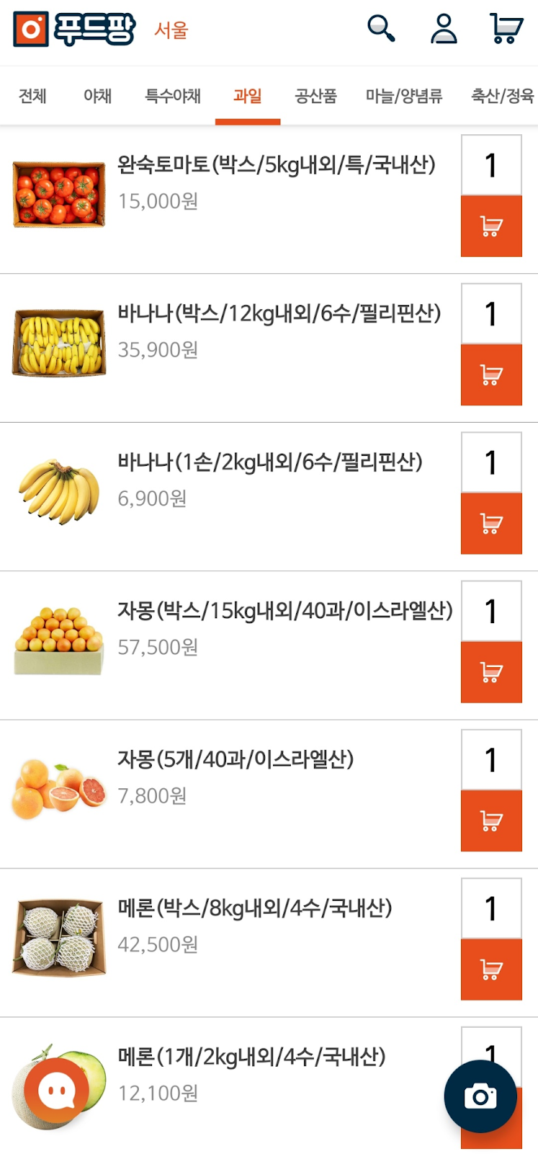

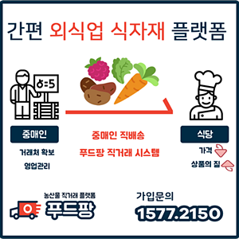
조사 기업
비즈니스 모델
기술 소개
구현
발전가능성
푸드팡 소개
온라인 농산물 도매시장 ‘푸드팡’
식자재 도매 앱
100% 회원제로 운영
매일 새벽 식자재 구매 시 식당 내 냉장고까지 배송
야채, 과일, 수산, 곡류 등의 다양한 카테고리
상품의 당일 시세 조회 가능
푸드팡 공식 홈페이지 로고 https://foodpang.co/
김경호, “식자재 수발주 플랫폼 ‘푸드팡’ 글로벌 리더 도약”, e프레시뉴스, 2020년 04월 17일, http://www.newsfs.com/news/articleView.html?idxno=18965.
푸드팡 어플 캡처 이미지
03

Slide 4
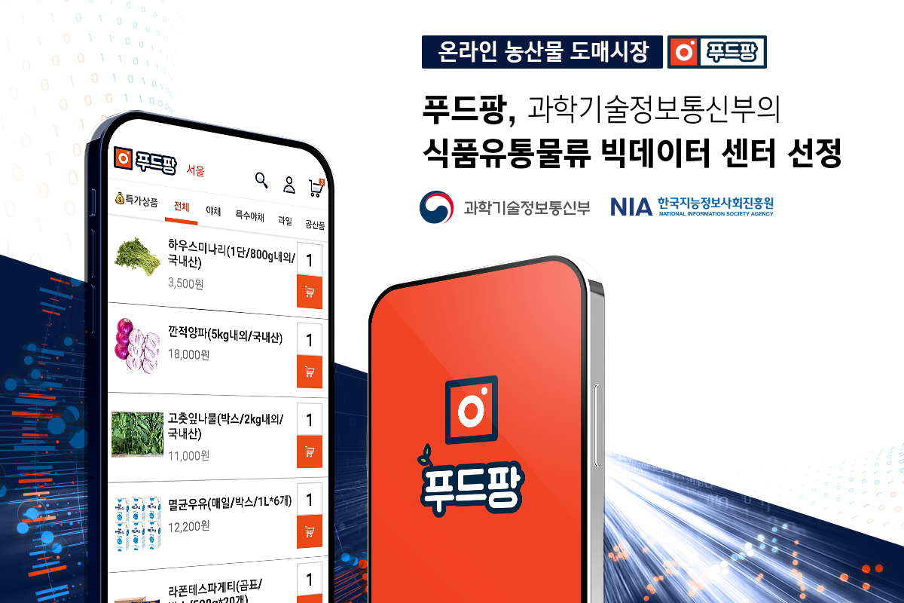
조사 기업
비즈니스 모델
기술 소개
구현
발전가능성
기업 선정 이유
현재 농산물 유통의 특징
유통 경로 복잡
반복적인 수급 및 가격의 불안정
농산물 유통 분류 체계는 데이터 표준이 정립되지 않아 빅데이터 구축 어려움
“푸드팡”의 기업 가치
식품유통물류 빅데이터 센터 구축
데이터 기반으로 식자재 시장의 온라인 전환 주도
비효율적인 유통 구조 개선에 노력
황민승, “푸드팡, 빅데이터 • AI 기반 농식품 유통 혁신 이끈다” CCTV뉴스, 2021년 05월 14일, https://www.cctvnews.co.kr/news/articleView.html?idxno=225645.
민재홍, 허미영, 박주영, “농산물 유통 메타데이터 표준개발 방향”, 한국정보통신학회 2015년 추계학술대회 2015 no.155 (2015): 607-610. doi:10.1234/1234.
조상래, 손요한, “도매시장 직거래 플랫폼 ‘푸드팡’ 운영사 ‘리테일영’, 팁스 프로그램 선정, 플래텀, 2019년 12월 16일, https://platum.kr/archives/133549.
04
전창협, “식자재 B2B 플랫폼 ‘푸드팡’, 110억 규모 투자 유치”, 헤럴드 경제, 2022년 01월 11일, http://news.heraldcorp.com/view.php?ud=20220111000904.
조영미, “식자재 B2B 유통 플랫폼, 부산 첫 유니콘 기업 꿈꾼다”, 부산일보, 2022년 01월 23일,
http://www.busan.com/view/busan/view.php?code=2022012318480515064.

Slide 5
조사 기업
비즈니스 모델
기술 소개
구현
발전가능성
개선 방향
기업 목표
외식업자를 대상으로 한 합리적인 가격의 식자재 구매
빅데이터 센터 지속적으로 운영
+
기상이변(폭염, 폭우, 폭설, 가뭄)에 따른 농산물 시세 예측 서비스 제공
→ “합리적인 가격”의 식자재 구매라는 기업 목표 달성
05

Slide 6
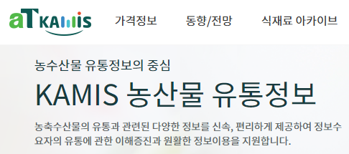
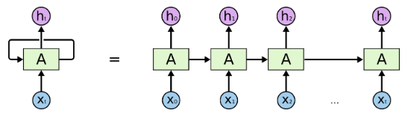

조사 기업
비즈니스 모델
기술 소개
구현
발전가능성
데이터
AI 모델
LSTM
단일 계층을 반복 수행하는 순환 신경망의 한 종류
먼 과거로부터 학습 가능
시계열 데이터 처리에 유용
농산물 유통정보 데이터
한국농수산식품유통공사(aT) 제공
농수산물의 품목별, 기간별 도매/소매 가격 데이터
기상청 데이터
기상청 제공
과거 기상 데이터
06
KAMIS 홈페이지 로고 https://www.kamis.or.kr/customer/main/main.do
기상자료개방포털 홈페이지 로고 https://data.kma.go.kr/cmmn/main.do
Christopher Olah, “Understanding LSTM Networks”, colah‘s blog, Aug, 27, 2015, https://colah.github.io/posts/2015-08-Understanding-LSTMs/.

Slide 7
조사 기업
비즈니스 모델
기술 소개
구현
발전가능성
사업화 전략
도매 서비스
무료 회원제로
계속 운영
농산물 시세 예측 서비스를 유료 구독 형식으로 제공
실제 가격 – 예측가격 값이 일정 범위 이상 차이나는 경우 구독료 부분 환급
07

Slide 8
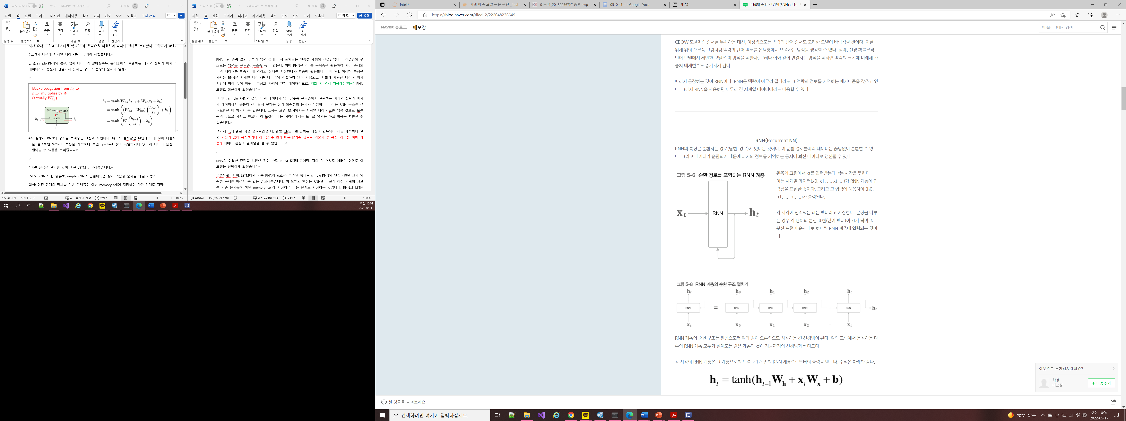
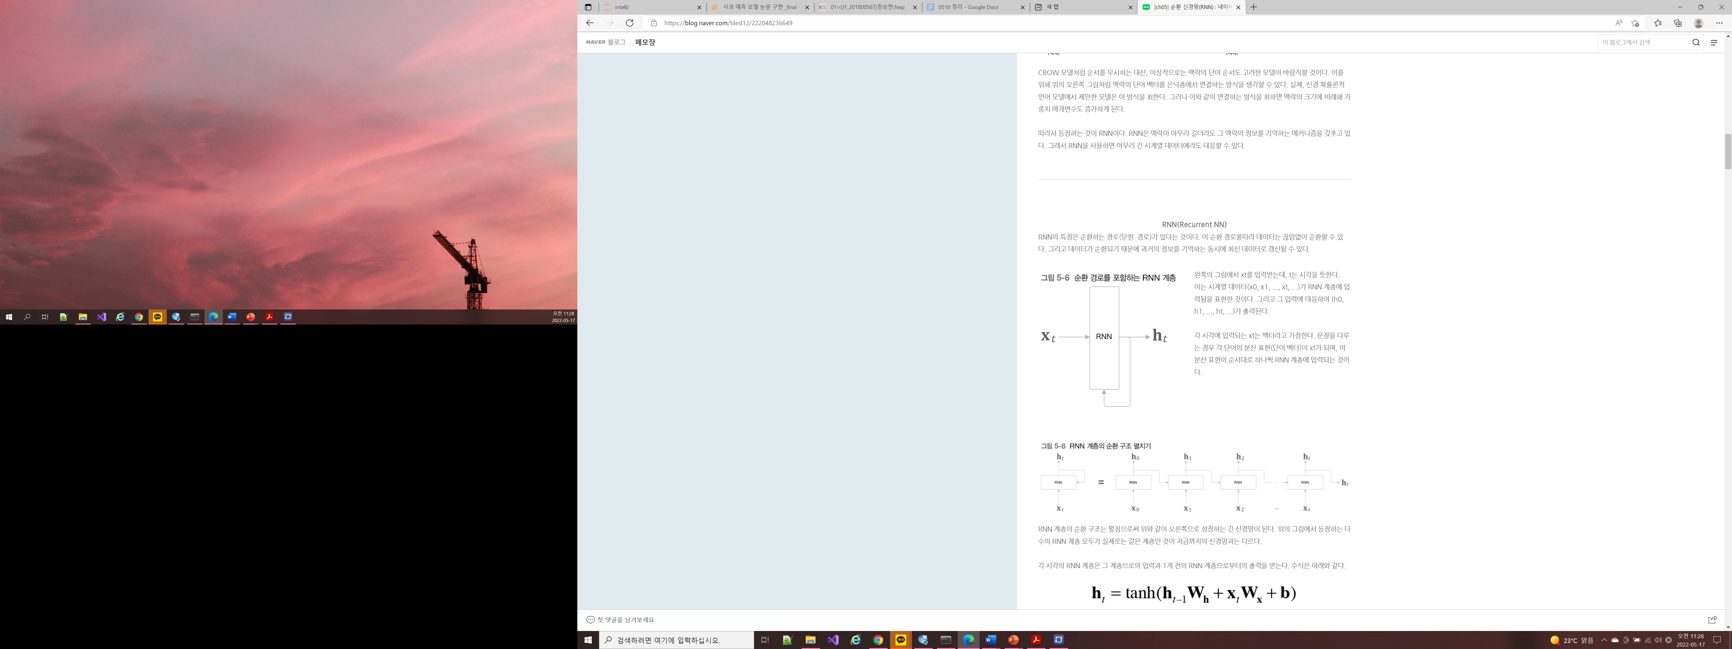
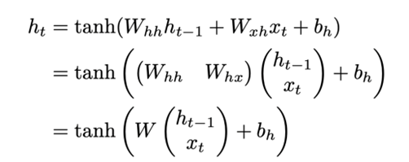
조사 기업
비즈니스 모델
기술 소개
구현
발전가능성
RNN
입력: 데이터 x_{t} + 이전 은닉상태 h_{t-1}
출력: 현재 은닉상태 h_{t}
출력값의 일부가 입력 값에 다시 포함되는 연속성 개념의 신경망
시간 순서의 입력 데이터를 학습할 때 은닉층을 이용하여 각각의 상태를 저장했다가 학습에 활용
단점:
simple RNN의 경우, 입력 데이터가 많아질수록,
은닉층에서 보관하는 과거의 정보가 마지막 레이어까지 충분히 전달되지 못하는 장기 의존성 문제 발생.
08
신성호,이미경,송사광, ‘LSTM 네트워크를 활용한 농산물 가격 예측 모델’, 한국콘텐츠학회논문지 volume 18 issue 11 (2018)
사이토 고키, 밑바닥부터 시작하는 딥러닝2, 한빛미디어(2019)

Slide 9
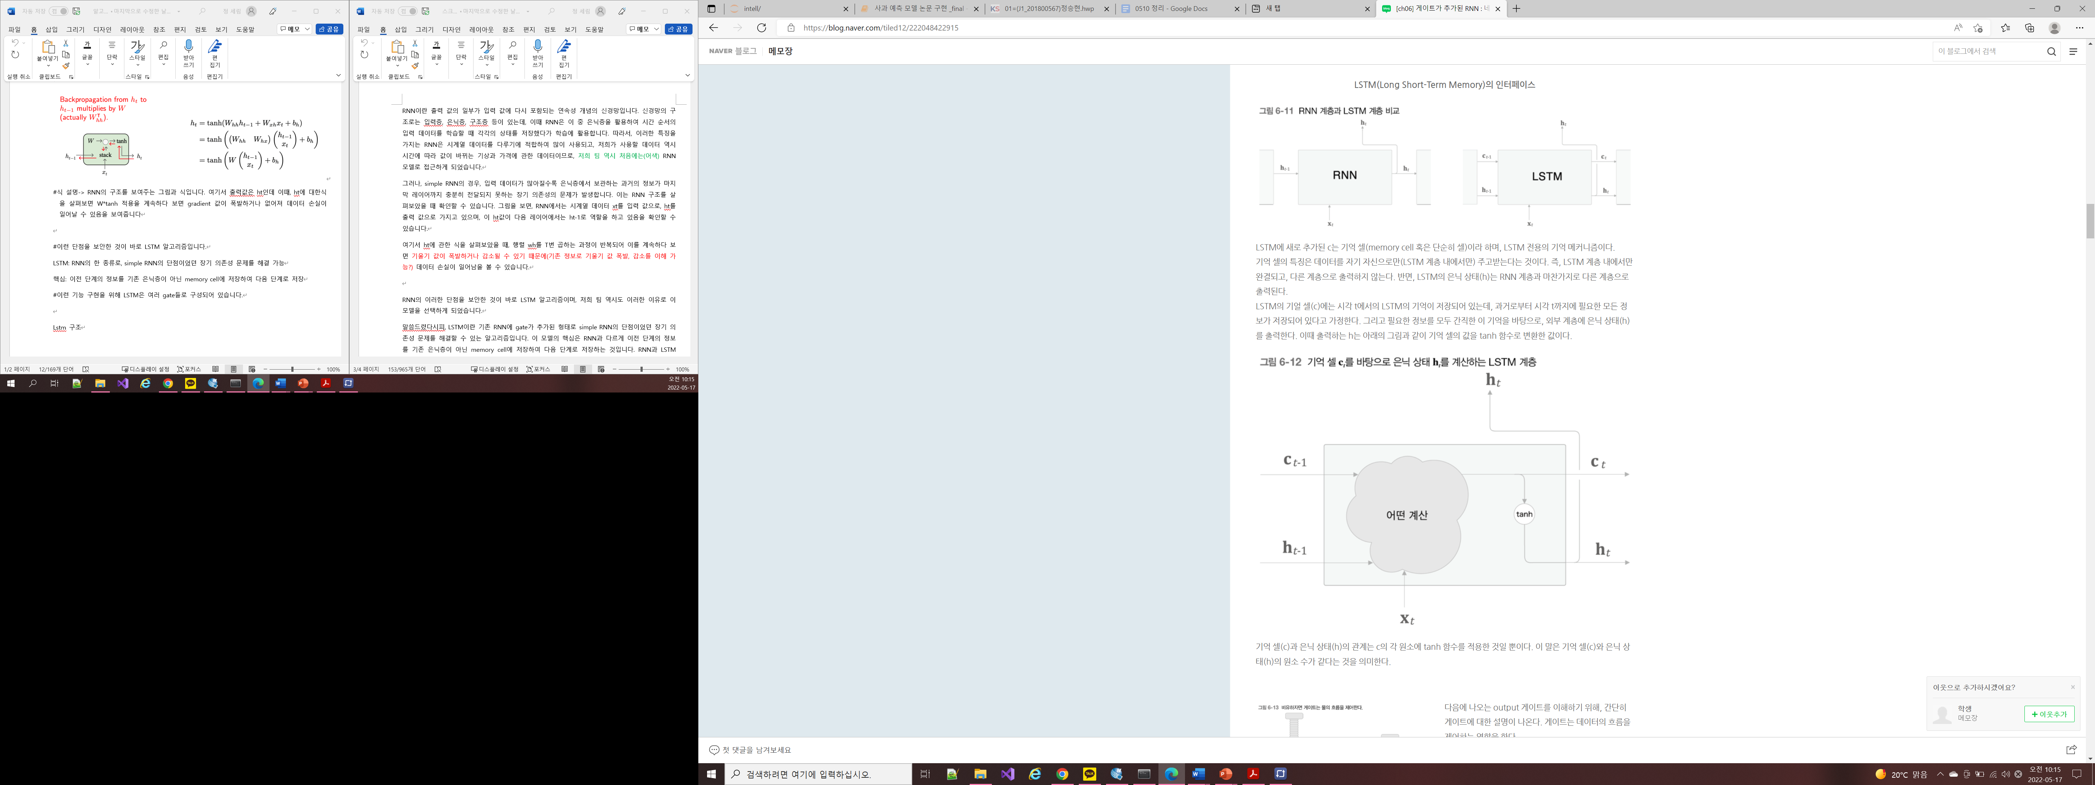
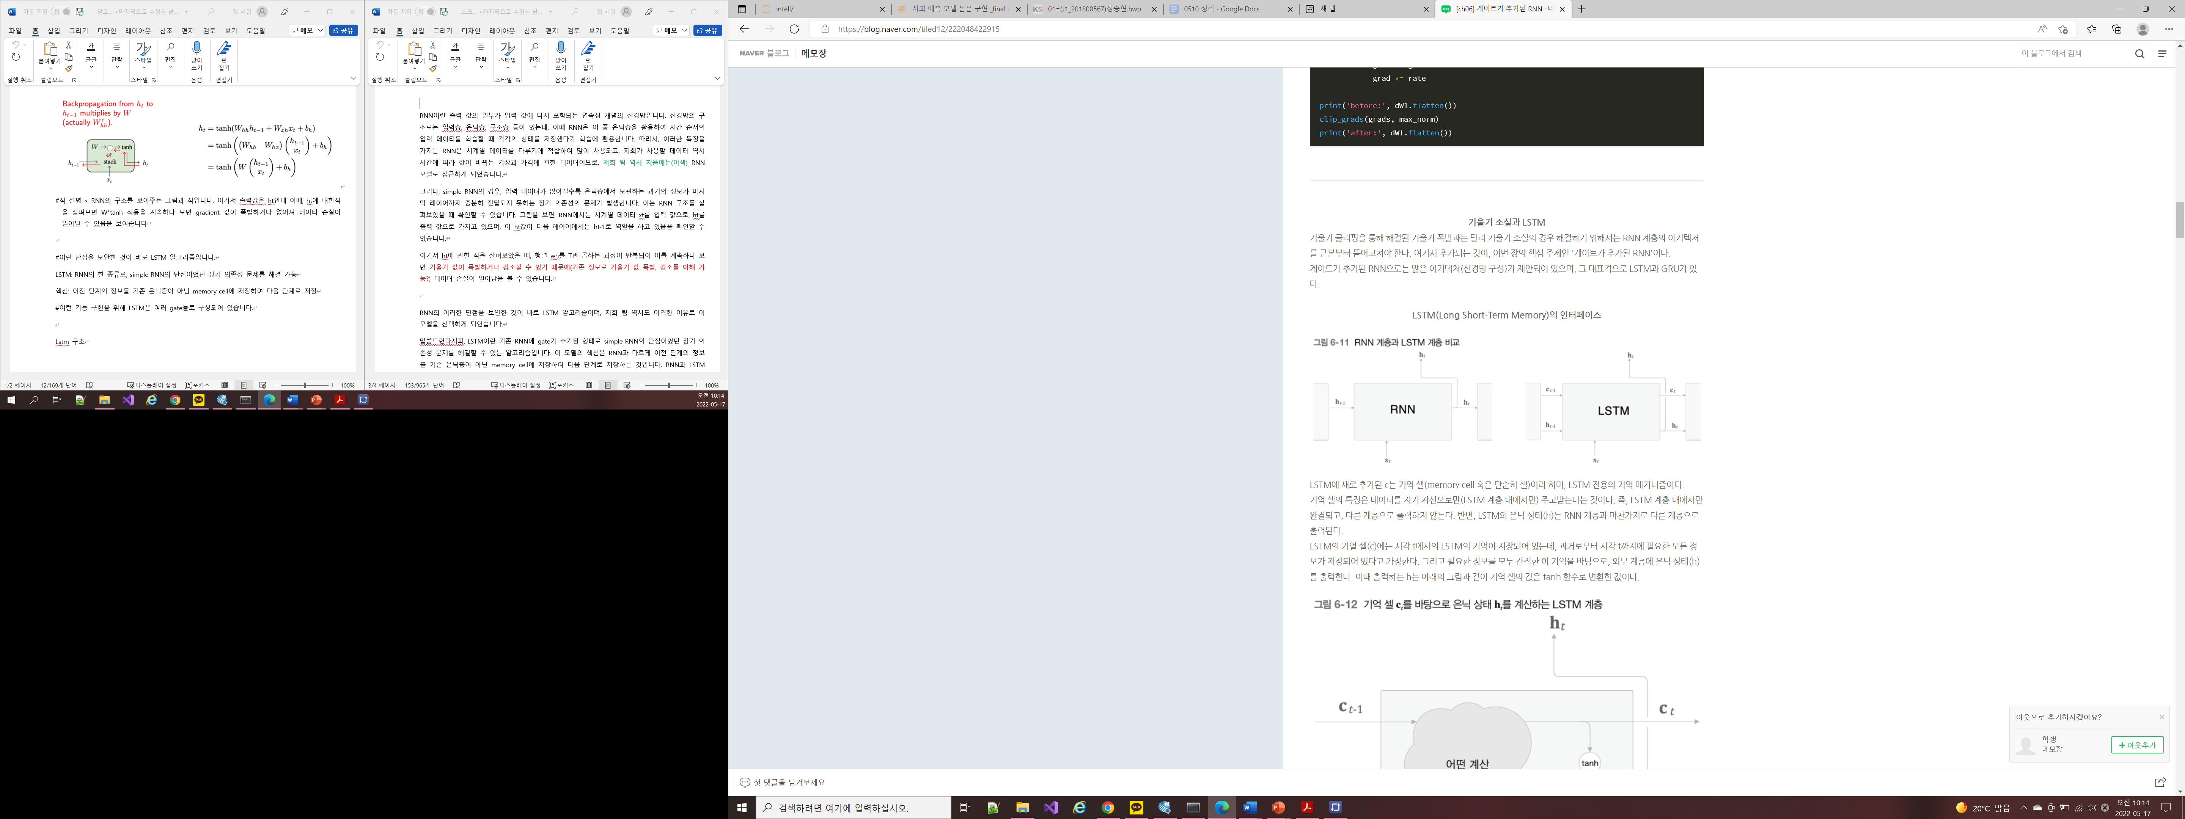
조사 기업
비즈니스 모델
기술 소개
구현
발전가능성
LSTM
RNN의 한 종류로, simple RNN의 단점이었던 장기 의존성 문제를 해결 가능
이전 단계의 정보를 기존 은닉층이 아닌 memory cell에 저장하여 다음 단계로 진행
09
신성호,이미경,송사광, ‘LSTM 네트워크를 활용한 농산물 가격 예측 모델’, 한국콘텐츠학회논문지 volume 18 issue 11 (2018)
사이토 고키, 밑바닥부터 시작하는 딥러닝2, 한빛미디어(2019)

Slide 10
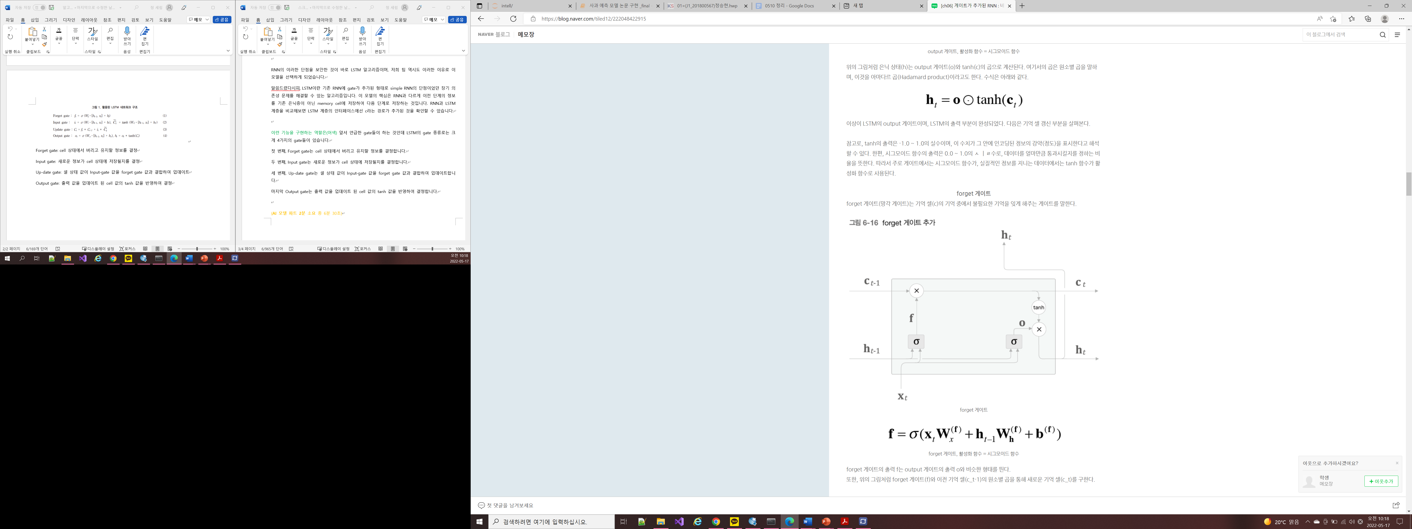
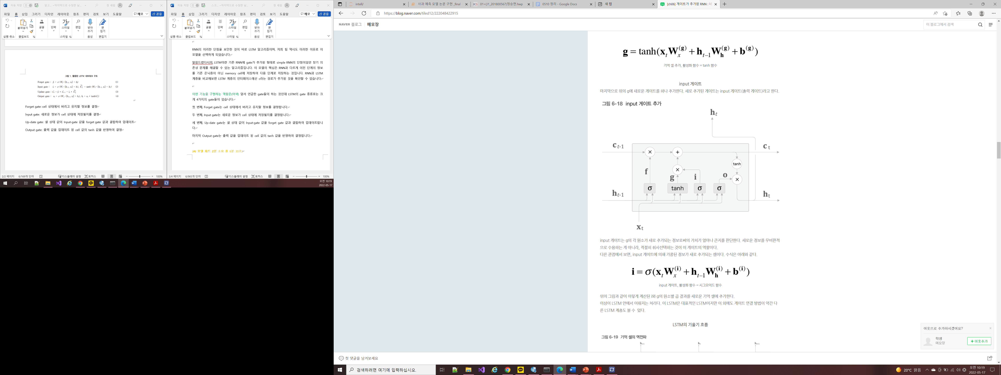
조사 기업
비즈니스 모델
기술 소개
구현
발전가능성
LSTM gate layers
Forget gate
Input gate
cell 상태에서 버리고 유지할 정보를 결정
새로운 정보가 cell 상태에 저장될지를 결정
10
신성호,이미경,송사광, ‘LSTM 네트워크를 활용한 농산물 가격 예측 모델’, 한국콘텐츠학회논문지 volume 18 issue 11 (2018)
사이토 고키, 밑바닥부터 시작하는 딥러닝2, 한빛미디어(2019)

Slide 11
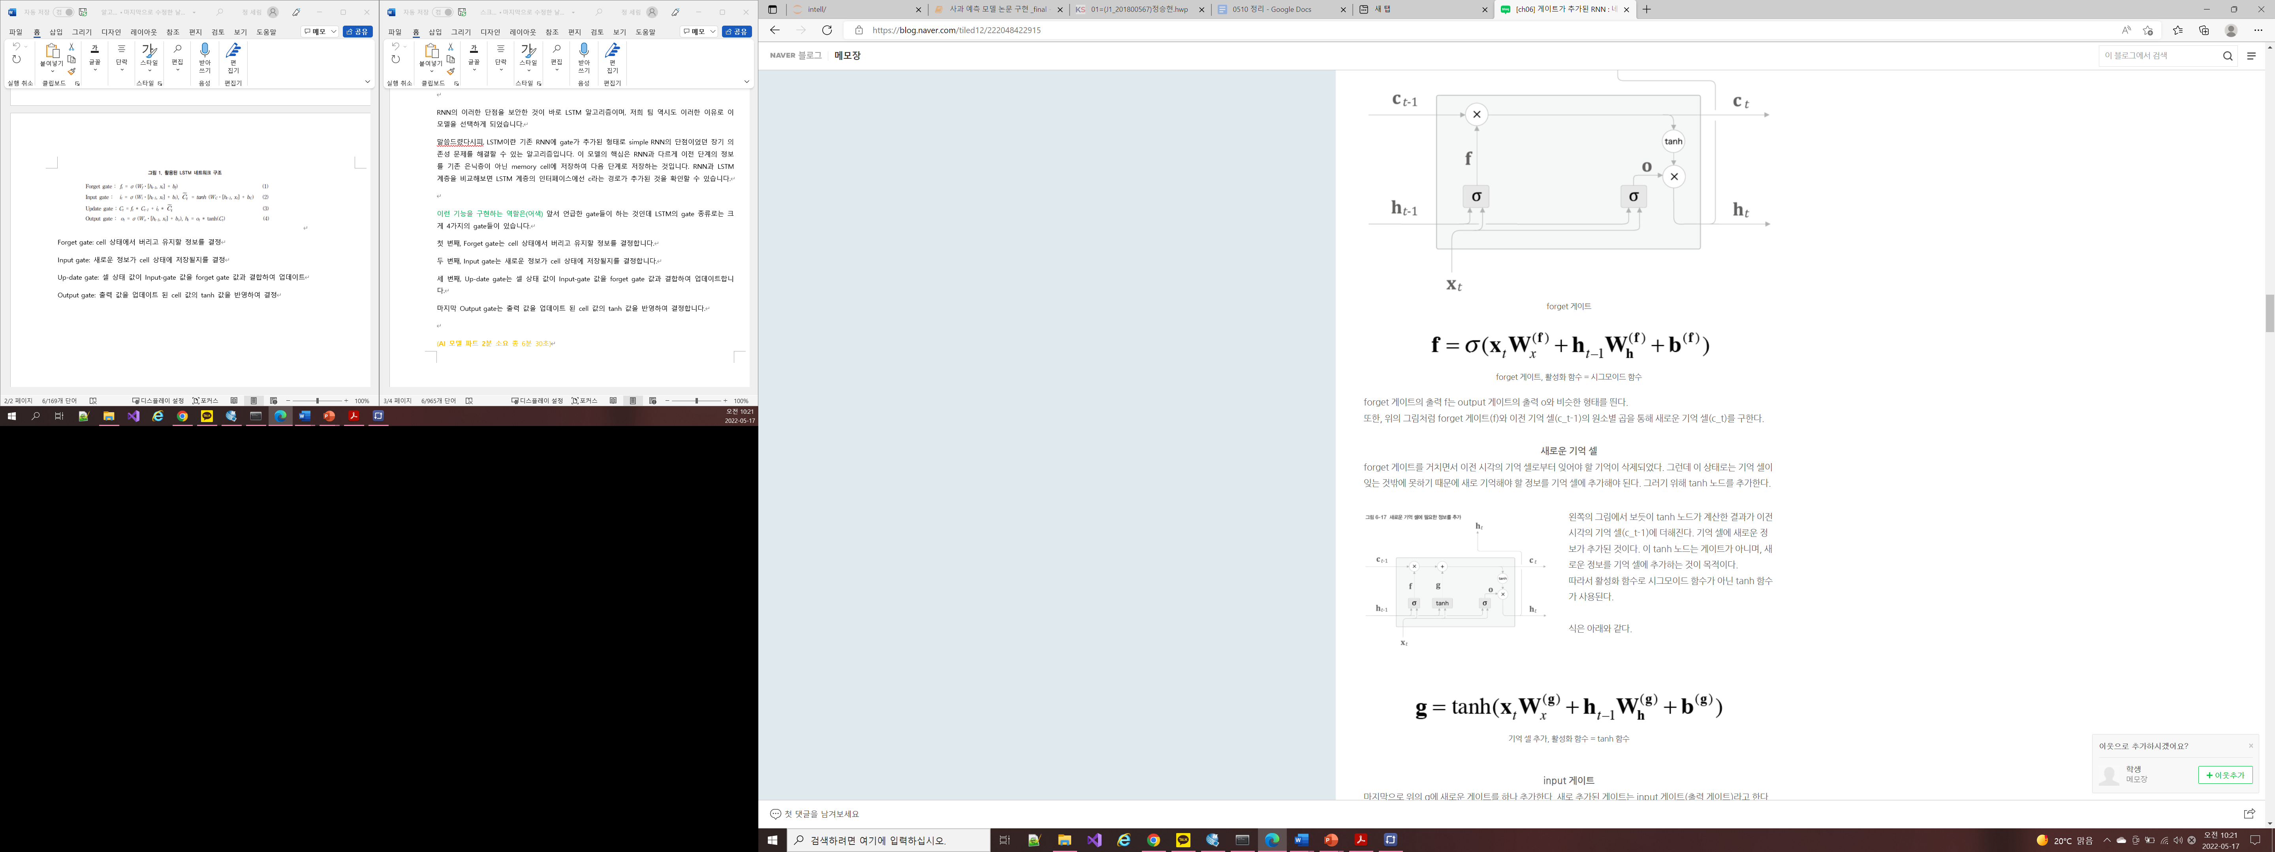
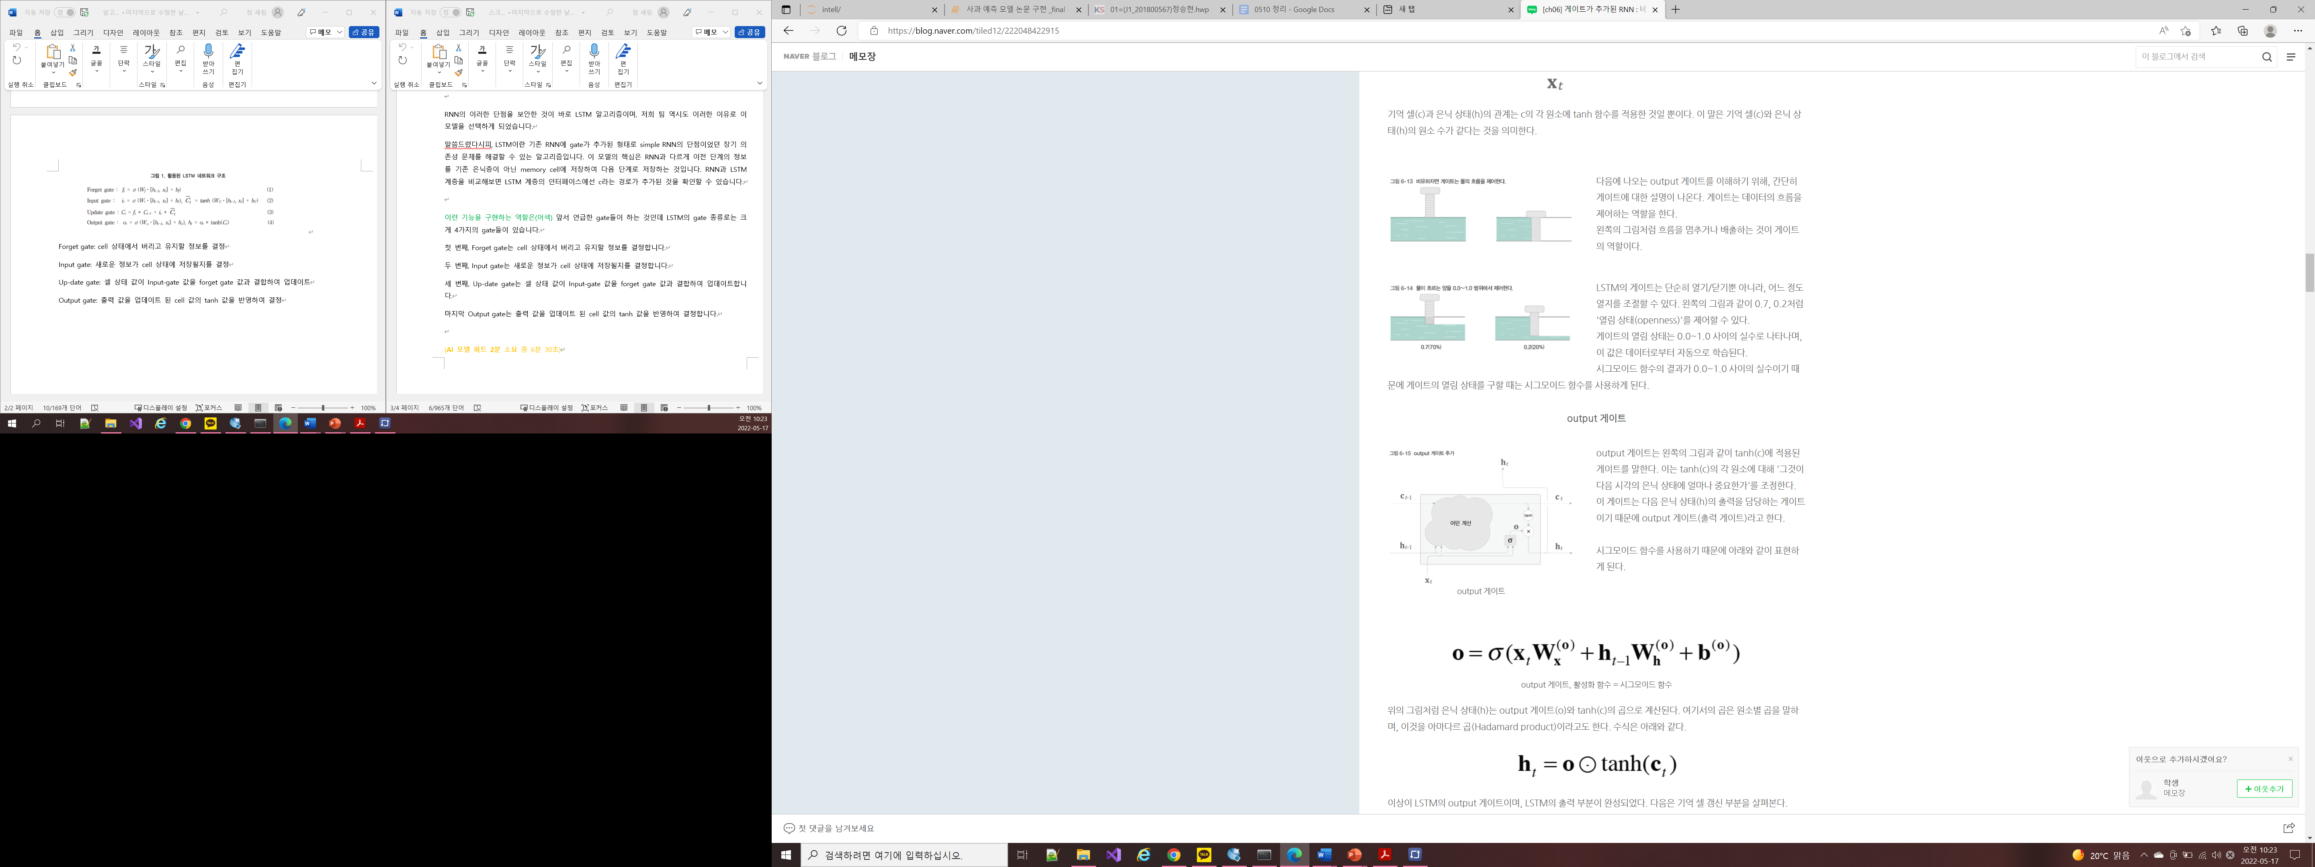
조사 기업
비즈니스 모델
기술 소개
구현
발전가능성
LSTM gate layers
Update gate
Output gate
Cell state 값이
Input-gate 값을 forget gate 값과 결합하여 업데이트
출력 값을 업데이트 된 cell 값의 tanh 값을 반영하여 결정
11
신성호,이미경,송사광, ‘LSTM 네트워크를 활용한 농산물 가격 예측 모델’, 한국콘텐츠학회논문지 volume 18 issue 11 (2018)
사이토 고키, 밑바닥부터 시작하는 딥러닝2, 한빛미디어(2019)

Slide 12
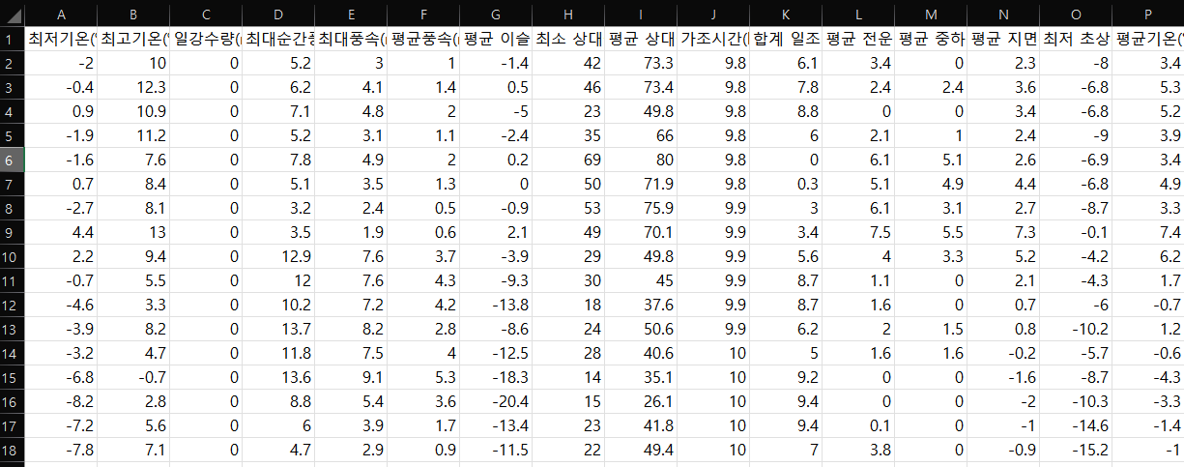
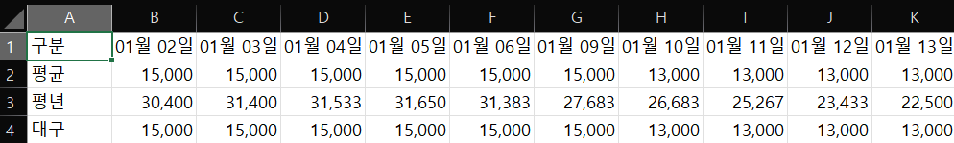
조사 기업
비즈니스 모델
기술 소개
구현
발전가능성
사용한 데이터
기상 데이터
사과 가격 데이터
2017.1.1~2017.12.31 <사과(대구) 가격 데이터>
데이터가 없는 경우, 전후 데이터의 평균값을 사용
2017.1.1~2017.12.31 <대구의 기상 데이터>
최저기온, 최고기온, 일강수량, 최대순간풍속, 취대풍속, 평균풍속 등의 피처
일강수량이 0인 경우, 일부 데이터가 출력되지 않아 0으로 결측치를 채움
기상자료개방포털, 종관기상관측(ASOS) 자료, 2017.1.1~2017.12.31, https://data.kma.go.kr/data/grnd/selectAsosRltmList.do?pgmNo=36
농산물유통정보KAMIS, 가격정보, 2017.1.1~2017.12.31, https://www.kamis.or.kr/customer/price/wholesale/period.do
12

Slide 13
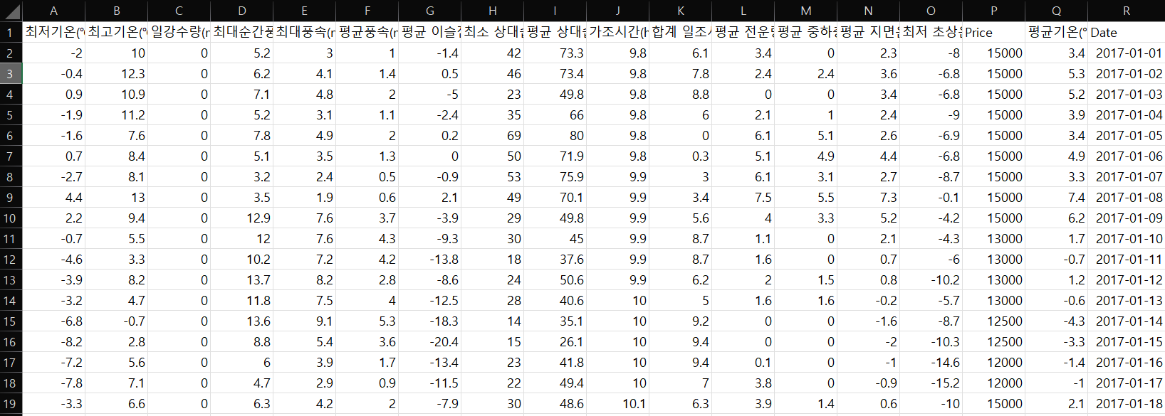
조사 기업
비즈니스 모델
기술 소개
구현
발전가능성
사용한 데이터
생성한 데이터
2017.1.1~2017.12.31 <대구의 기상 데이터 + 대구의 사과 가격 데이터>
결측치 채우기 + 데이터 합치기
13

Slide 14
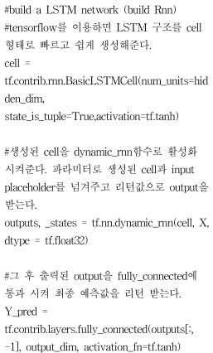
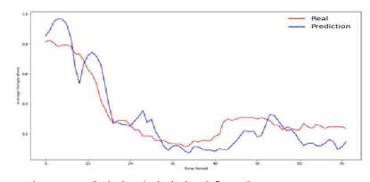
조사 기업
비즈니스 모델
기술 소개
구현
발전가능성
코드
구글 텐서플로우에서 제공하는 BasicLSTMCell API를 이용
- LSTM 구축 부분
14
임진모, 김월용, 변우진, 신승중, 2018, “인공지능을 이용한 과일 가격 예측 모델 연구”, The Journal of the Convergence on Culture Technology (JCCT) Vol. 4, No. 2, pp.197-204

Slide 15
조사 기업
비즈니스 모델
기술 소개
구현
발전가능성
발전가능성
서비스 운영
날씨 / 가격 데이터 수집
가격 변동 큰 상품 추출
기후와 연관성 파악
이상 기후 패턴 분석
다음 이상 기후 예측
농업자들 대비
현재) 농산물 시세 예측 서비스
발전) 이상 기후 예측
Input
Output
Input
Output
날씨
가격
가격
날씨
15

Slide 16
감사합니다

